Slide 1
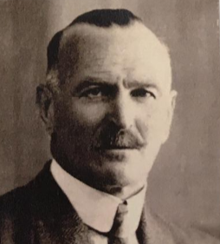
Paul Louis Pic
Von sebastian-oliver haider

Slide 2
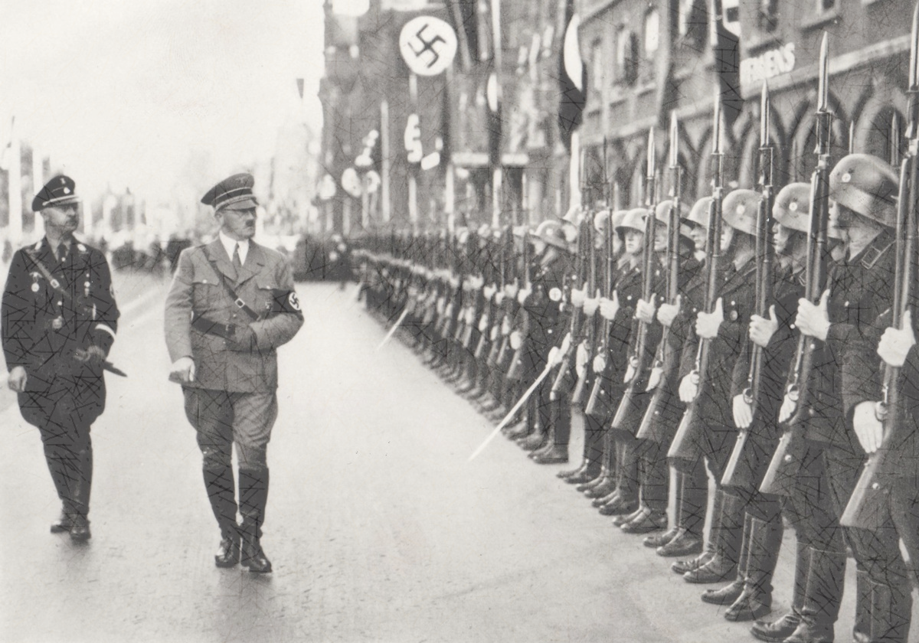
Inhaltsverzeichnis
Steckbrief
Leben
Todesunterlagen
Festnahme

Slide 3
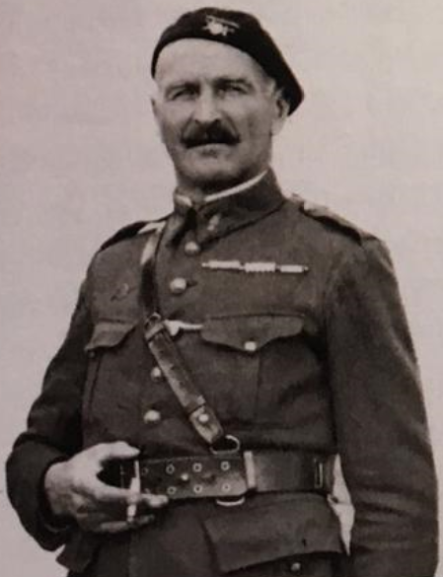
Steckbrief: Paul Pic
Name: Paul Louis Pic
Geboren: 1886 in Piolenc bei Orange
Alter: 58 Jahre alt
Arbeit: Sportlehrer beim Militär
Kinder: 7
Notes:
Piolo bei üronsch in Südfrankreich
WW – Fünfacher Familienvater
2 Kinder kamen noch 1916 & 1922

Slide 4
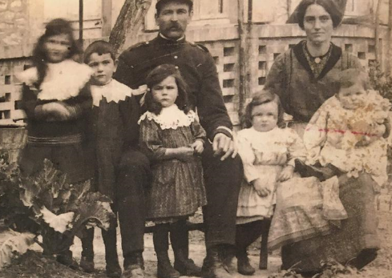
Festnahme
1. Weltkrieg – Front an der Marne
2. Weltkrieg – Wegen seines Alters zuhause
Ganze Familie war Teil der „Résistance“
24. Jänner 1944 – Festnahme
Bis zum 23. März 1944 im „Les Baumettes“
6. April 1944 Verlegung von Compiégne in Richtung Mauthausen
Notes:
Front – Marne (Ostfrankreich)
Spezialisierte auf Leibesübungen
1942
Resistance – Sammelbegriff für französische Bewegungen im Wiederstand des Nationalsozialismus
Tagesüber – Zwangsarbeiter
24.1.2944 festgenommen DENUNZIATION – Kriegswaffe zuhause
Kriegswehrmachtsgefängnis

Slide 5
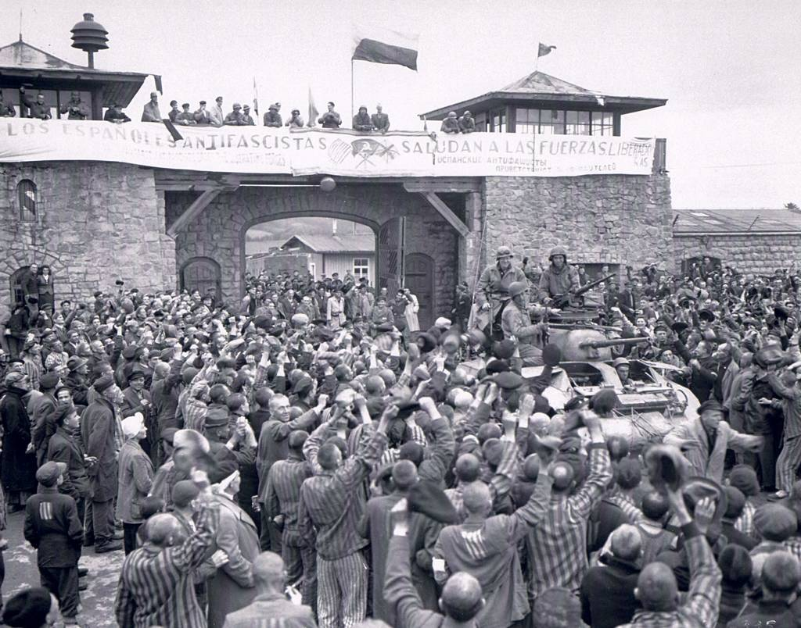
Leben in Mauthausen
Ankunft im Lager am 8. April 1944
Todesmeldung vom 17. August 1944 aus Hartheim
Genauer Todestag nicht bekannt
Man kann das Todesdatum näher eingrenzen mit 2 Unterlagen
Notes:
Ankunft 8.4.1944
Transport Umfasste 15.000 Mann
Keine Spur von Paul Pic im Lager
Verschwand – überstellt in Sanitätslager(Revier)

Slide 6
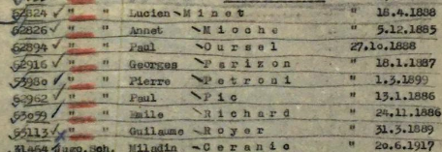
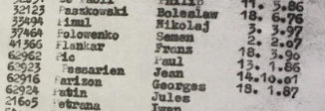
Dokumente um den Todestag besser einzugrenzen
Todesmeldung nach Nationalitäten
Chronologisch gegliederte „polnischen Liste“
Aktion 14f13 – komplizierte & fingierte Buchführung des Todes
Notes:
Häftlingsnummer 62962
11 Name in der Gesamtreihenfolge von 100 Opfer mit P
Ersten Opfer Ende März 1944 wahrscheinlich Mitte April

Slide 7
Friedrich Schuster
Eine Präsentation von Lucas Praschl

Slide 8
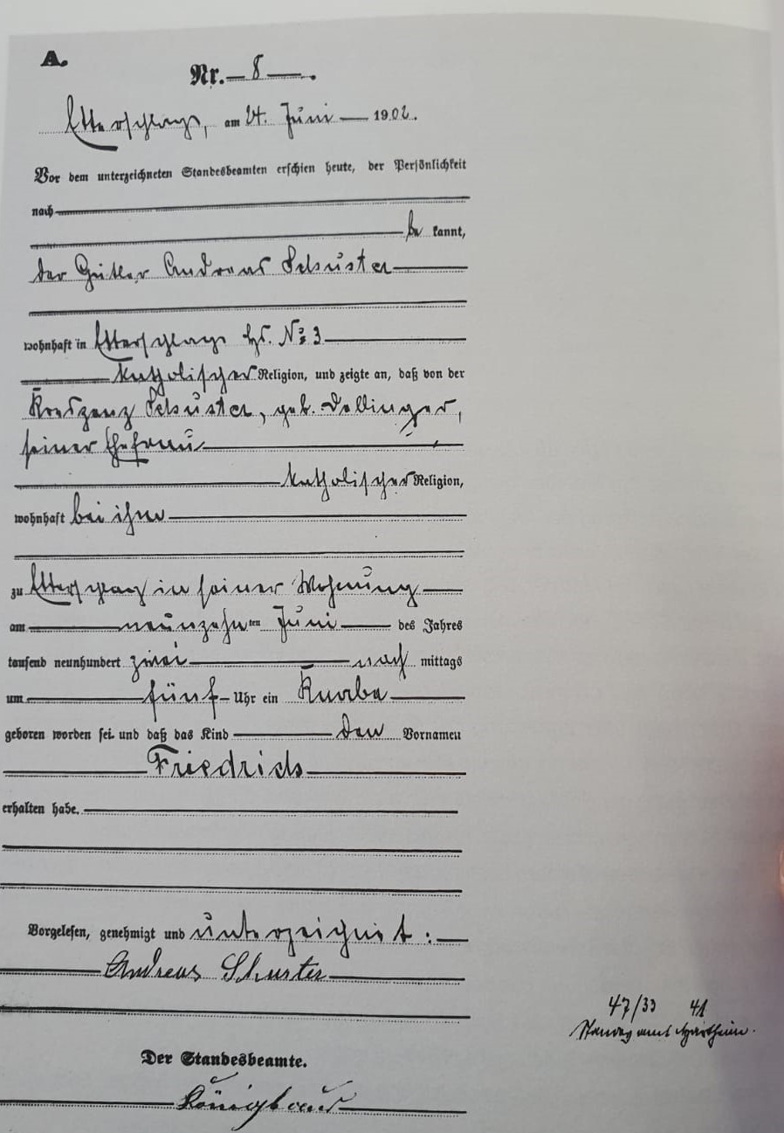
Friedrich Schuster
19. Juni 1902 in Etterschlag geboren
Ältester Sohn von Andreas und Kreszenz Schuster
Es existiert kein Bild von ihm
Seine Geburtsurkunde

Slide 9
Behinderung
Kam ohne Behinderung zur Welt
Litt während seiner Kindheit an einer Krankheit
Dadurch war sein Arm deformiert und steif
Hatte laut T4 Bogen Epilepsie und war halbseitig gelähmt
Konnte nur schwer sprechen, allerdings klar denken

Slide 10
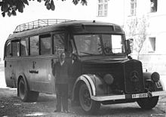
Weg nach Hartheim
Im Februar 1939 ohne Angabe von Gründen von zuhause weggebracht
War gerade 37 Jahre alt
Familie traute sich keine Fragen zu stellen
Erhielt am 14. Mai 1941 Schreiben, dass ihr Sohn verstarb
Transport von Hartheim

Slide 11
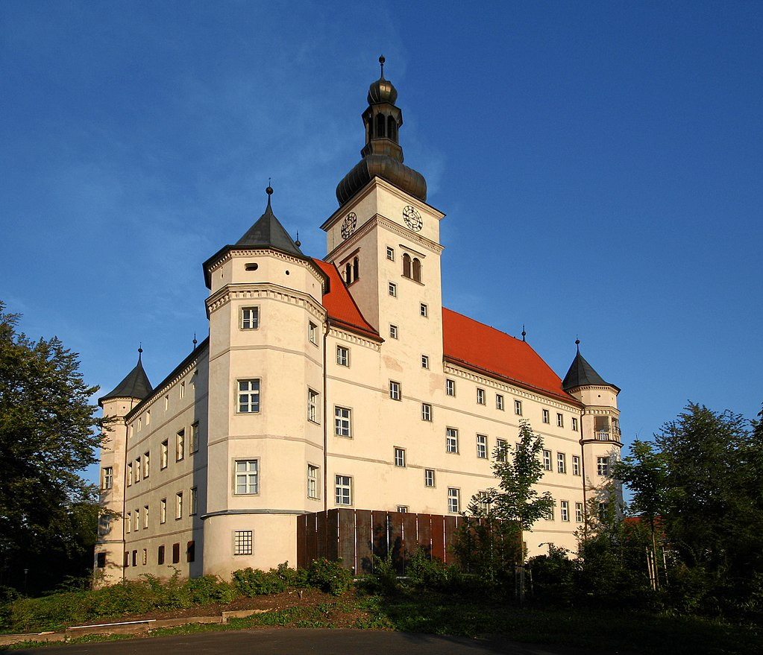
Eigentlicher Weg nach Hartheim
Wurde zuerst am 16.Februar 1939 in die Pflegeanstalt Schönbrunn eingeliefert
Dann in die Heil- und Pflegeanstalt Eglfing-Haar
Von da aus wurde er am 29. April 1941 nach Hartheim gebracht

Slide 12
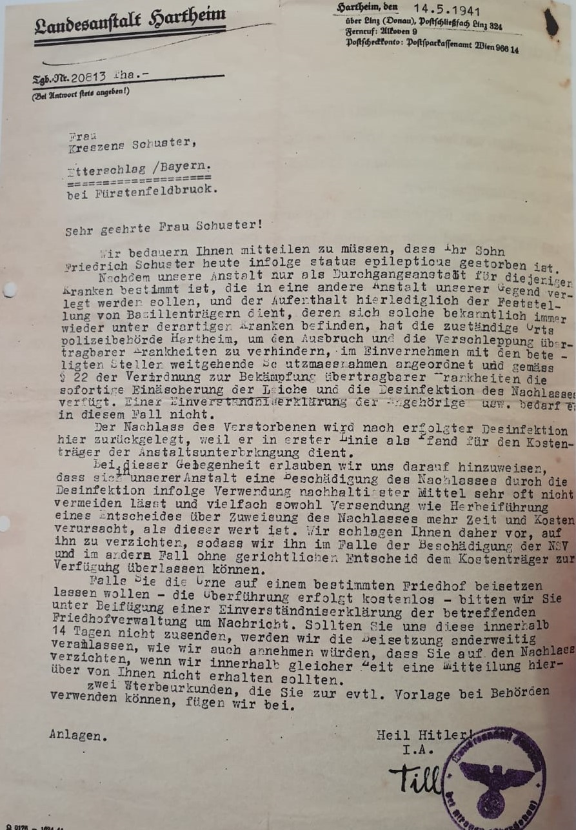
Gefälschtes Schreiben
Sehr geehrte Frau Schuster!
Wir bedauern Ihnen mitteilen zu müssen, dass Ihr Sohn Friedrich Schuster heute infolge Status epilepticus gestorben ist. Nachdem unsere Anstalt nur als Durchgangslager für diejenigen Kranken bestimmt ist, die in eine andere Anstalt unserer Gegend verlegt werden sollen, und den Aufenthalt hier lediglich der Feststellung von Bazillenträgern dient, deren sich solche bekanntlich immer wieder unter derartigen Kranken befinden, hat die zuständige Ortspolizeibehörde Hartheim, um den Ausbruch und die Verschleppung übertragbarer Krankheiten zu verhindern, im Einvernehmen mit den beteiligten Stellen weitgehende Schutzmaßnahmen angeordnet […] sofortige Einäscherung der Leiche […]
Heil Hitler
i.A. gezeichnet Till

Slide 13
Bruno Bergner
von Anna Plösser

Slide 14
Inhaltsverzeichnis
Allgemeine Fakten über Bruno Bergner
Lebensweg
Brief an seine Eltern
Todestag
Gedenken und Zusatzinformationen

Slide 15
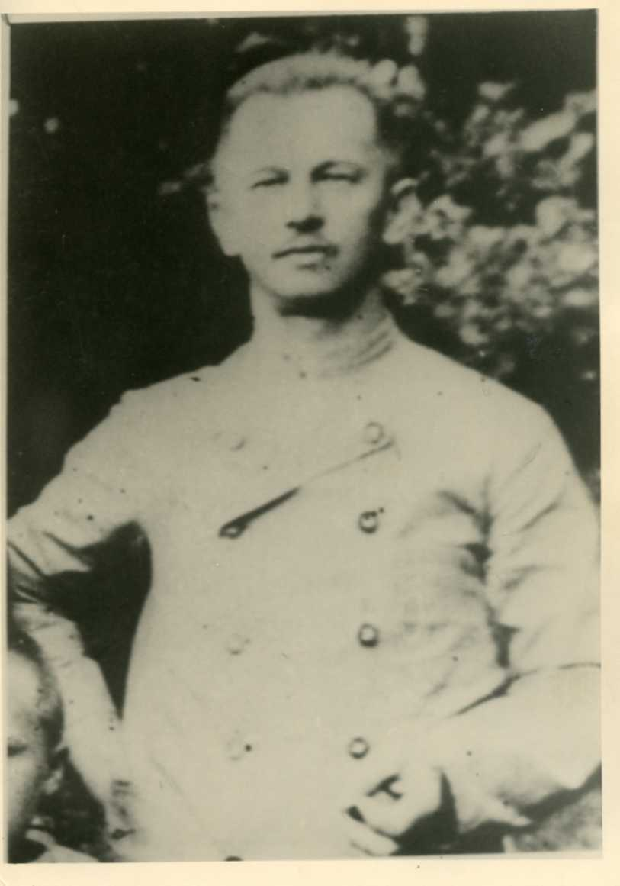
Allgemeines:
Geboren: 24. November 1881 in Greiz
→ seit seiner Geburt eine Gehbehinderung
Gestorben: 15. Jänner 1942 in der
Tötungsanstalt Hartheim

Slide 16

1911:
Beitritt der SPD
Nach 1. Weltkrieg: Beitritt der USPD
März 1919:
Mitgründer der KPD in Greiz
→ 1. Vorsitzender
1933:
1 Monat lang Haft im KZ-Bad Sulza

Slide 17

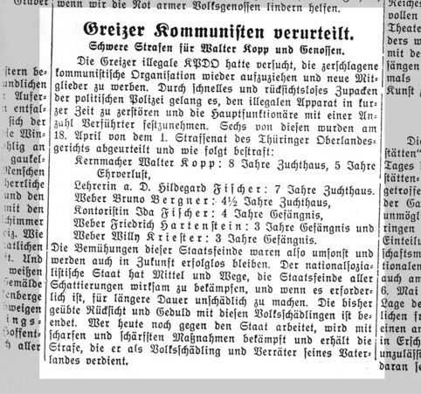
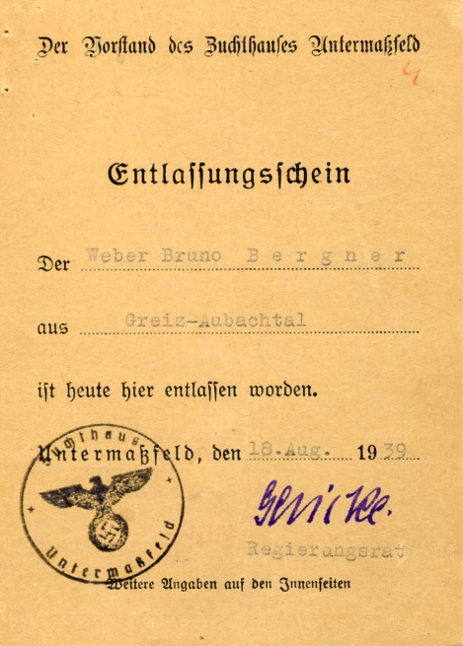
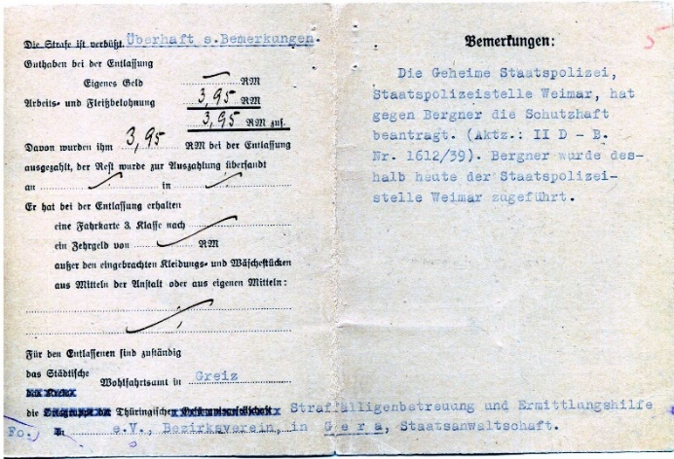
April 1935:
"Greizer Zeitung„: 6 Kommunisten zu teilweise langjährigen Freiheitsstrafen verurteilt
→Bruno Bergner: 4 ½ Jahre Haft im Zuchthaus Untermaßfeld in Thüringen
Entlassungsschein
Ausschnitt aus „Greizer Zeitung“
beantragte Schutzhaft
August 1939:
Voraussichtliches Strafende
→Nicht entlassen
→Gestapo beantragte „Schutzhaft"

Slide 18
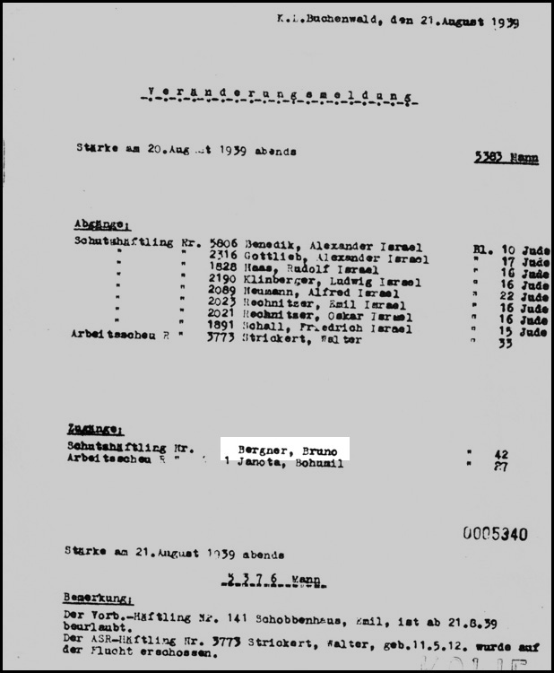
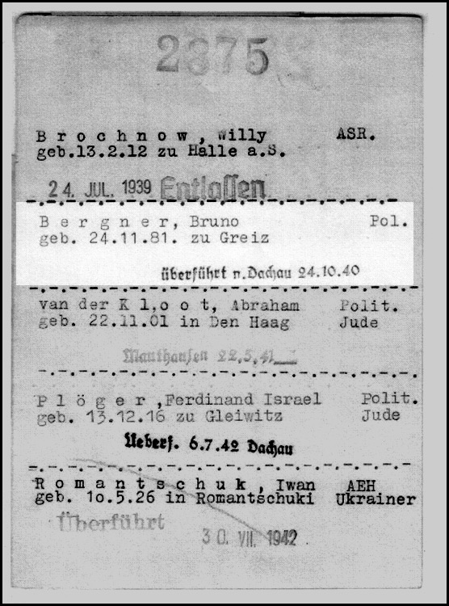
ins KZ Buchenwald eingeliefert
→Nummer 2875
Veränderungsmeldung
24. Oktober 1940: Verlegung in das
KZ Dachau
→ Nummer 20651
Karteikarte

Slide 19
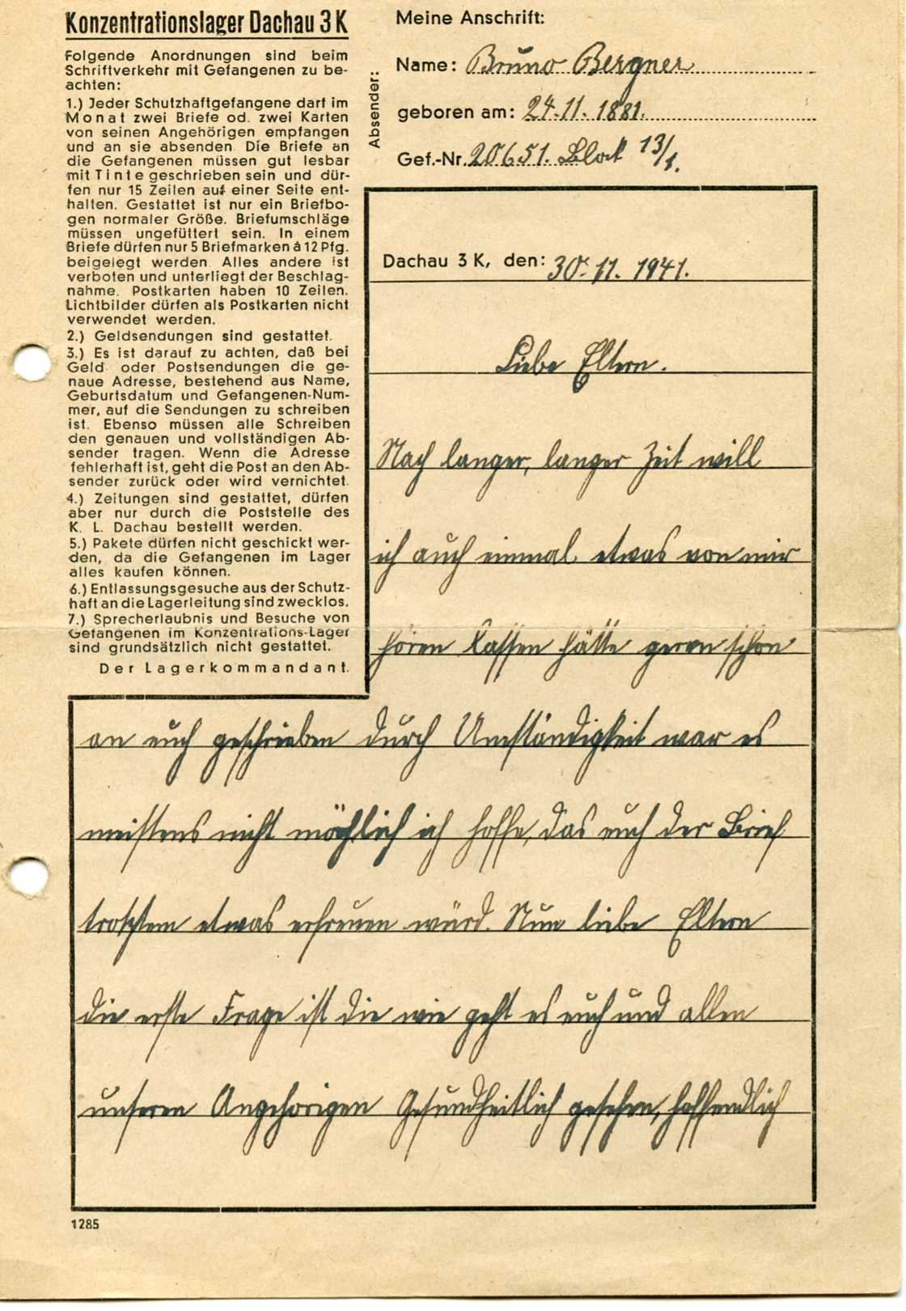
Brief vom 30. November 1941 aus Dachau an seine Eltern:
Liebe Eltern!
Nach langer, langer Zeit will ich auch einmal etwas von mir hören lassen
hätte gern schon an euch geschrieben durch Umständigkeit war es meistens nicht möglich ich hoffe das euch der Brief trotzdem etwas erfreuen wird.
Nun liebe Eltern die erste Frage ist die wie geht es euch und allen unseren Angehörigen gesundheitlich gesehen,
hoffentlich seid ihr alle noch Wohlauf was bei mir auch der Fall ist
ich glaube wir alle wollen uns doch noch einmal Wiedersehen und einander herzhaft die Hände drücken...

Slide 20
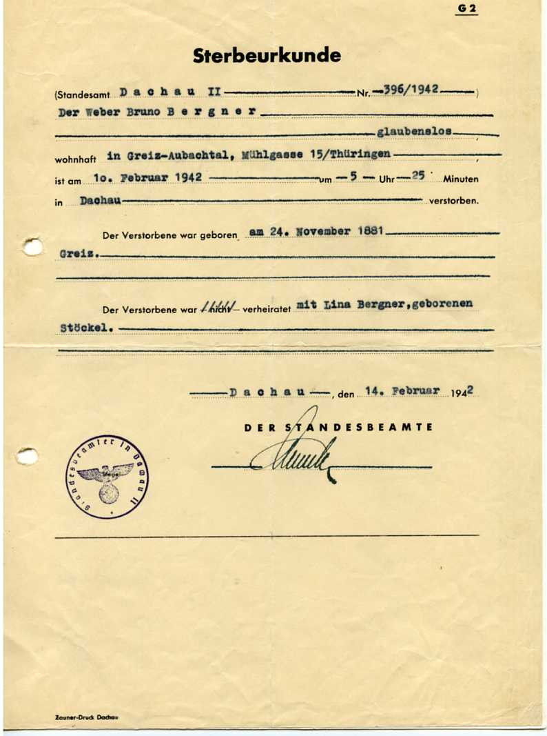
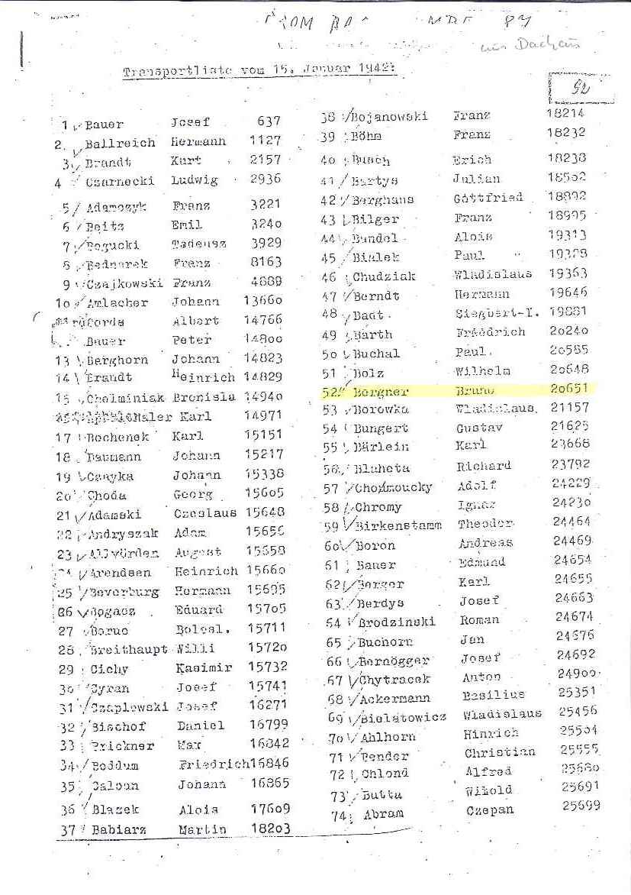
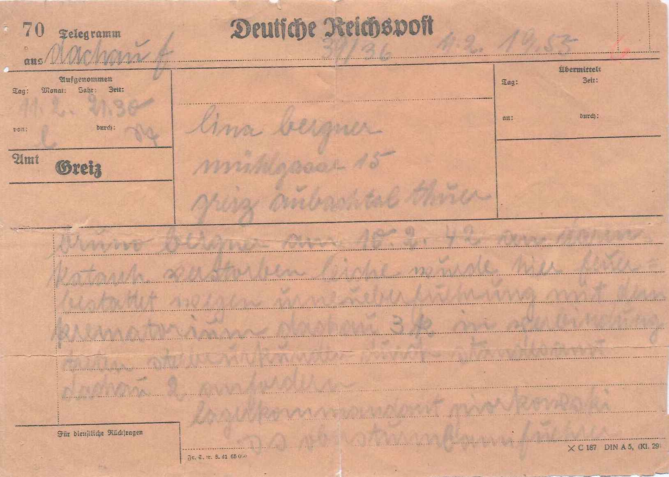
15. Jänner 1942 - Todestag
Sterbeurkunde
Transportliste
Telegramm an seine Frau

